Slide 1
1 курс (психологи 24 г/п)
Не забывайте записать своё имя русскими буквами!
6 марта февраля 2025 года, 18:00—21:00
 |  | А | п | Блок Чтен | О стхтв | Диало-ги |  | Мой день | ДоклПрезХобби | допбалл | ?потх |  | инт-игр/зав | ФантБезмСвоб | Роль праздников | Масленица | Инт_ЗаиП | Инт мн
1. | Ай Цзяин | 1 | + | 100 | *\94 | 100 | +13 | *95 | *95 | 1! | 5, 5 | 2 | 5 | *\\93 | \99 | 1)+ *\99
2. | Баиньцайцыкэ
3. | Ван Сяни | 1 | + | 80 | \\\97 | *95 | +4 | *\94 | *\\93 | 1 |  | 3 | 5 | #\\\87 | #\\88 | 7) ##80
4. | Ван Цзасян |  | + | 0 | 0 | \\\\*94 | +5 | 0 | #*\\\82 |  |  |  |  | #\\\\*81 | #\\*83 | 4) ##\79
5. | Гао Цзэци
6. | Жуань Люин
7. | Ли Мяохао |  | + | 80 | \\\97 | #90 | 0 | #\\88 | #*\\\\81 |  | 0, -- | 4 |  | . |  | 8) ###### 40
8. | Ли Тяньхао |  | +
9. | Ли Чуньлэй |  | + | 70 | *\94 | \\\97 | о | #*85 | ##80 | 1 |  |  |  | #*85 | #90 | 6) *\\\\91
10. | Сунь Миньцзе |  | + | 66 | #\\\87 | #\\\87 | 12 | ##*75 | ###*\\66 |  | 5, 3 |  | 4 | ##80 | *\94 | 5) ##*\\\72
11. | Сян Цзятао | 1 | + | 95 | \99 | \\\97 | о | ##\79 | #90 | 1! |  |  |  | #90 | #90 | 2) #\90
12. | Чжан Чужо | 1 | + | 95 | \\\97 | \\\97 | +1 | *\\93 | *\\93 | 1! | 5, 4 | 1 | 5 | *\\\92 | \\\97 | 3) ##\\78

Slide 2
Домашнее задание на 6 марта 2025 г.
Групповая работа над текстами «Интернет: за и против» (см. сайт). Распределить тексты между студентами группы (примерно по 1 человеку на каждую страницу). Подготовить короткое описание содержания текстов, используя конструкции косвенной речи.
Высказать своё отношение к Интернету как явлению современности, его роли в жизни обычных людей, в общественной жизни, образовании, других профессиональных сферах, в глобальном плане (жизни всей планеты).
Рассказ-презентация о праздновании Масленицы в России, в Москве.

Slide 3
День. Будни. Домашние дела.
Отдых. Увлечения.
Интернет

Slide 4
Домашнее задание на 27 февраля 2025 г.
Прочитать текст «Фантазия безмерной свободы» на странице «Темы и тексты», описать мнения, высказанные в тексте. Рассказать о своём отношении к рассматриваемой проблеме.
Ответить на вопрос: какова роль праздников в жизни общества и отдельного человека.
Начать собирать информацию к рассказу-презентации о праздновании Масленицы в России, в Москве.

Slide 5
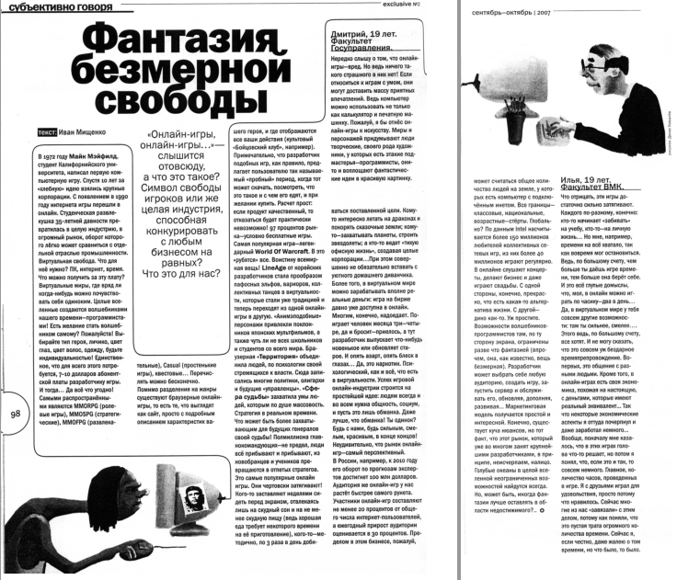














Иван Мищенко в своей статье «Фантазия безмерной свободы», опубликованной в журнале «Exclusive» №2 (сентябрь—октябрь 2007) в разделе «Субъективно говоря», обсуждает (+В.п.) / пишет о (+П.п.) ….
на полутора страницах

Slide 6








Описать мнения, высказанные в тексте.
Рассказать о своём отношении к рассматрива-емой проблеме.

Slide 7
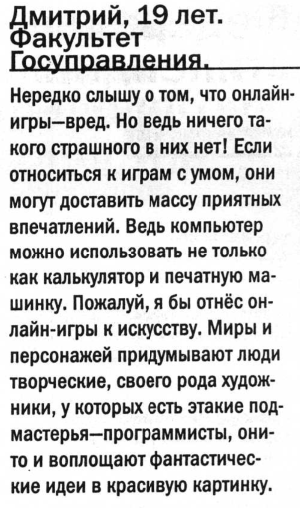

Slide 8
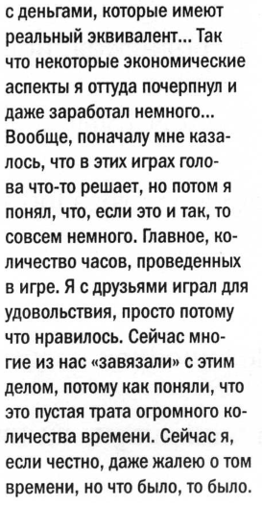
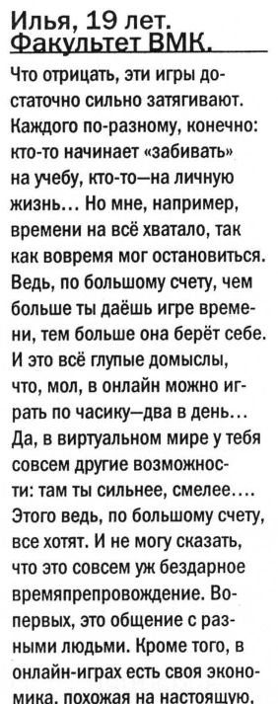

Slide 9
День. Будни. Домашние дела.
Отдых. Увлечения.
Праздники

Slide 10
Домашнее задание на 11 марта 2025 г.
Переделать задание к уроку 6 марта «Групповая работа над текстами «Интернет: за и против» (см. сайт). Распределить тексты между студентами группы (примерно по 1 человеку на каждую страницу). Подготовить короткое описание содержания текстов, используя конструкции косвенной речи».
Высказать своё отношение к Интернету как явлению современности, его роли в жизни обычных людей, в общественной жизни, образовании, других профессиональных сферах, в глобальном плане (жизни всей планеты).
Текст составляйте самостоятельно! Без помощи ИИ!! Предложения должны быть простыми, с простыми словами, которые вы знаете.

